Slide 1


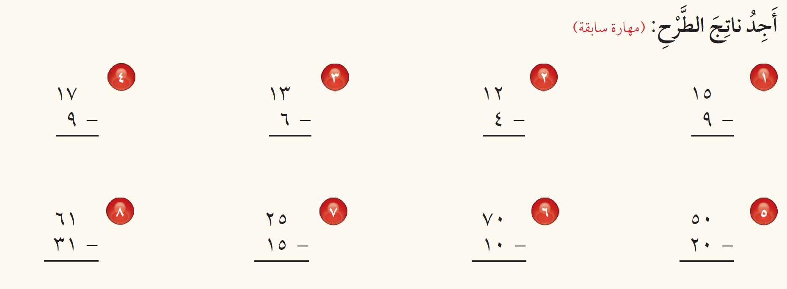

أجيب عن الأسئلة الآتية :
ص ٨٠
التهيئة
الطرح
الفصل الثالث
٨
٧
٨
٦
٣٠
١٠
٦٠
٣٠

Slide 2
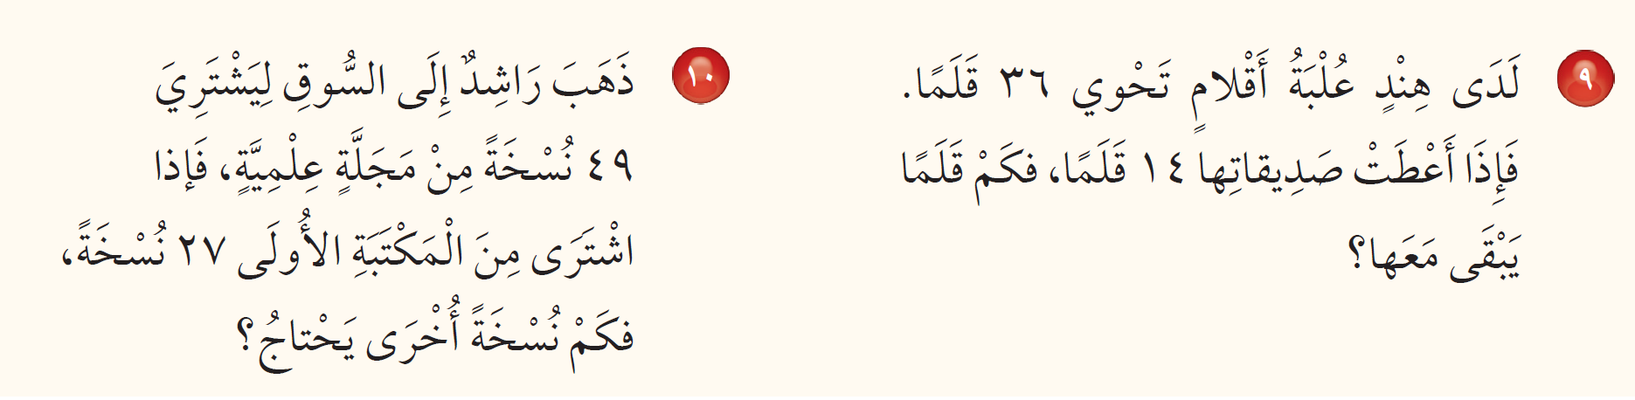

أجيب عن الأسئلة الآتية :
ص ٨٠
التهيئة
الطرح
الفصل الثالث
٣٦ – ١٤ = ٢٢ قلمًا
٤٩ – ٢٧ = ٢٢ نسخة

Slide 3

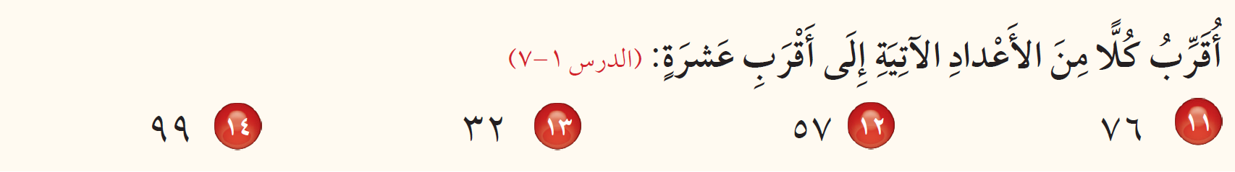
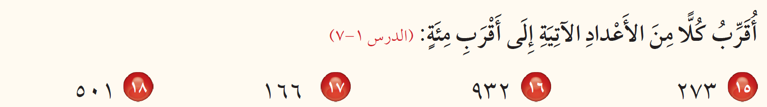
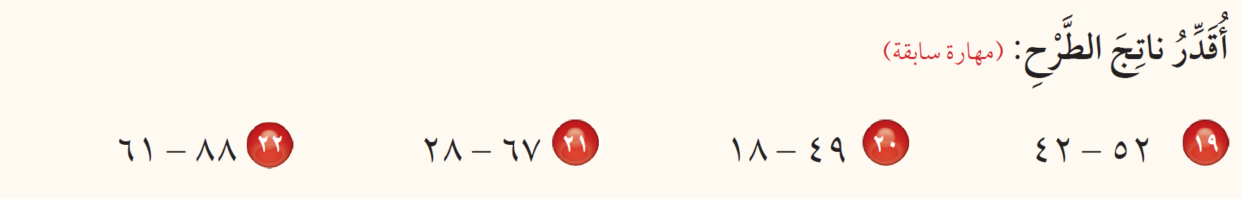
أجيب عن الأسئلة الآتية :
ص ٨٠
التهيئة
الطرح
الفصل الثالث
١٠٠
٣٠
٦٠
٨٠
٥٠٠
٢٠٠
٩٠٠
٣٠٠
٩٠ – ٦٠ = ٣٠
٧٠ – ٣٠ = ٤٠
٥٠ – ٢٠ = ٣٠
٥٠ – ٤٠ = ١٠

